Slide 1
Diagrama de secuencia
Matias Jara

Slide 2
¿Qué es un diagrama de secuencia en UML?
Un diagrama de secuencia es un tipo de diagrama de interacción porque describe cómo —y en qué orden— un grupo de objetos funcionan en conjunto.
Tanto los desarrolladores de software como los profesionales de negocios usan estos diagramas para comprender los requisitos de un sistema nuevo o documentar un proceso existente.
A los diagramas de secuencia en ocasiones se los conoce como diagramas de eventos o escenarios de eventos.

Slide 3
Los beneficios de los diagramas de secuencia
Los diagramas de secuencia pueden ser referencias útiles para las empresas y otras organizaciones. Prueba dibujar un diagrama de secuencia para:
Representa los detalles de un caso de uso en UML.
Modelar la lógica de una operación, una función o un procedimiento sofisticados.
Ve cómo los objetos y los componentes interactúan entre sí para completar un proceso.
Planificar y comprender la funcionalidad detallada de un escenario actual o futuro

Slide 4
Los casos de uso para los diagramas de secuencia
Escenario de uso: Un escenario de uso es un diagrama de cómo se podría usar potencialmente tu sistema. Es una excelente manera de asegurar que has estudiado la lógica de cada escenario de uso para el sistema.
Lógica del método: Al igual que utilizarías un diagrama de secuencia UML para explorar la lógica de un caso de uso, puedes usarlo para explorar la lógica de cualquier función, procedimiento o proceso complejo.
Lógica de servicio: Si consideras que un servicio es un método de alto nivel empleado por diferentes clientes, un diagrama de secuencia es una forma ideal de trazarlo.

Slide 5
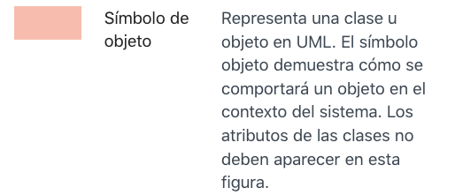
Componentes y símbolos básicos

Slide 6
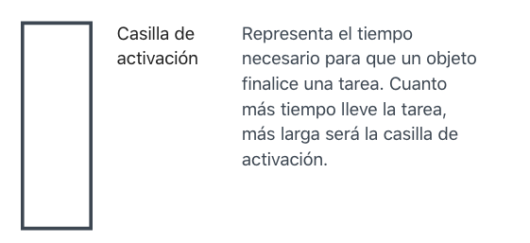
Componentes y símbolos básicos

Slide 7
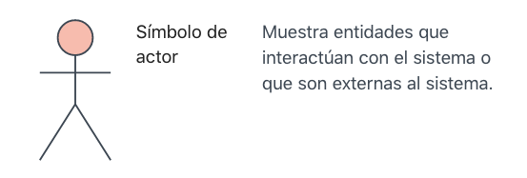
Componentes y símbolos básicos

Slide 8
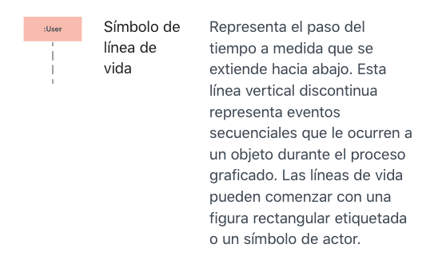
Componentes y símbolos básicos

Slide 9
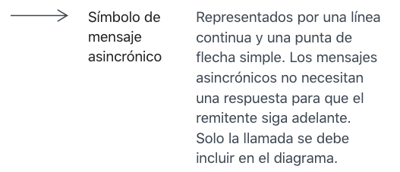
Componentes y símbolos básicos

Slide 10
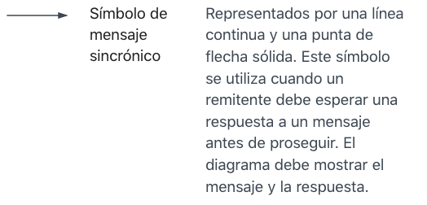
Componentes y símbolos básicos

Slide 11
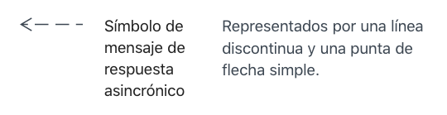
Componentes y símbolos básicos

Slide 12
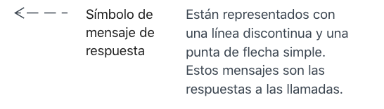
Componentes y símbolos básicos

Slide 13
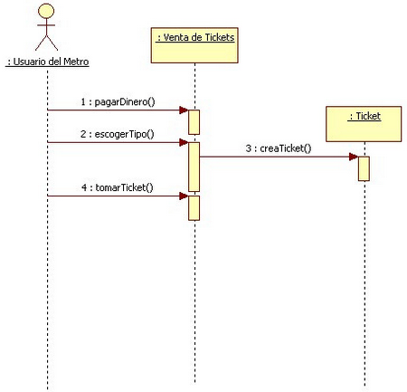
Ejemplo

